Slide 1

Zaterdag 21 maart 2026

Slide 2

Ervaring nabestaande
Marianne de Bruijn

Slide 3
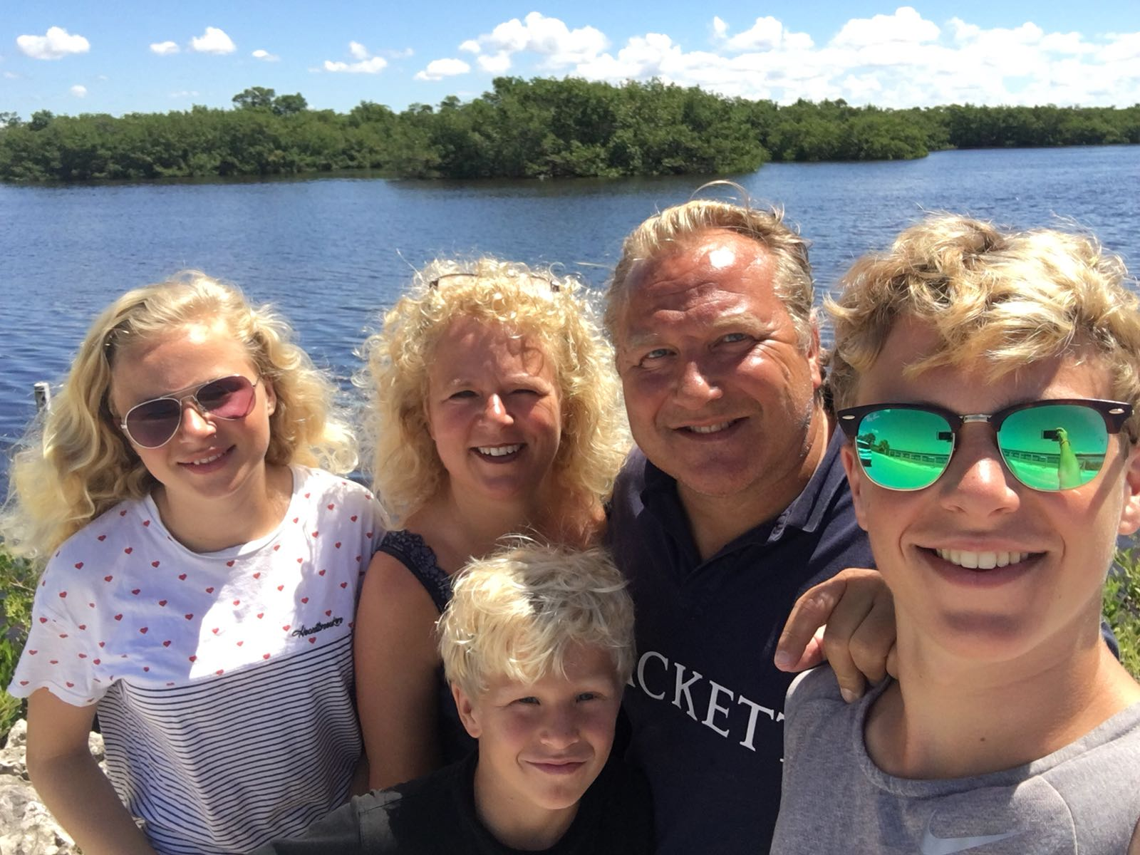

Slide 4
‘Een persoonlijk verhaal over de impact van een ongeneeslijke hersentumor op haar leven en dat van haar naasten’

Slide 5


Slide 6
Wat ik mee wil geven aan huisartsen:
Denk vaker aan de mogelijkheid ‘hersentumor’
bij het beoordelen van klachten

Slide 7
Wat ik mee wil geven aan neurologen:
Wees eerlijk dat de boodschap
‘uw hersentumor is geen uitzaaiing’
géén positief nieuws is
(bij een hooggradige tumor)

Slide 8
Wat ik mee wil geven aan ziekenhuizen:
Zorg altijd voor eerste opvang van
patiënt en familieleden
na een slecht-nieuwsgesprek

